Slide 1
Projeto Sorted
Luis Felipe de Deus – dedeus.f.l@gmail.com / felipe.deus@ecomp.ufsm.br

Slide 2
Proposta
Ordenação de um vetor de números;
Requisitos não funcionais:
Área: 50.000um2
Potência: 10mW
Desempenho: Best case: 18ns | Worst case: 180ns

Slide 3
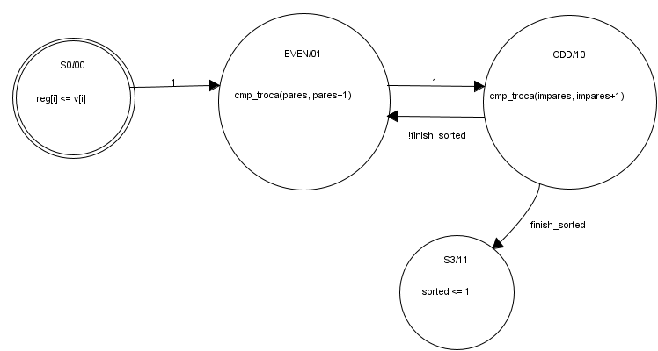
FSM – Finite State Machine

Slide 4
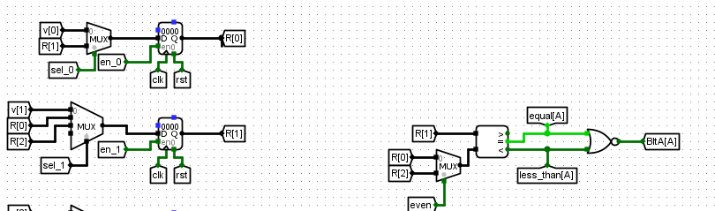
Data Path

Slide 5
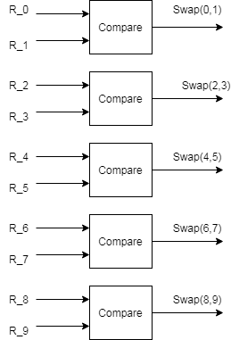
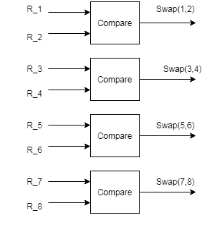
Odd-Even

Slide 6
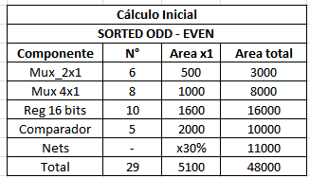
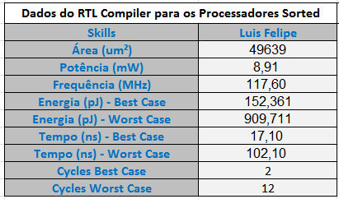
Resultados

Slide 7
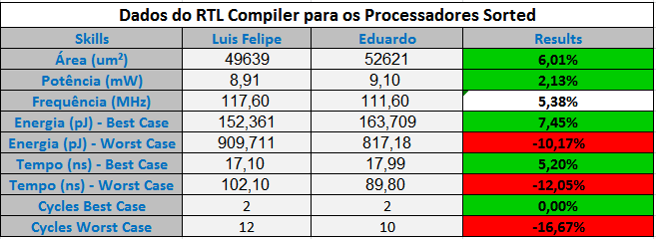
Comparação - Eduardo

Slide 8
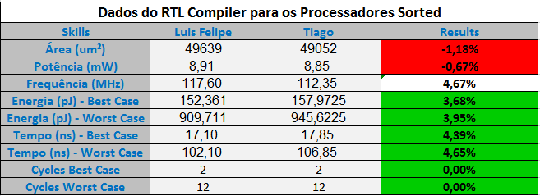
Comparação - Tiago

Slide 9
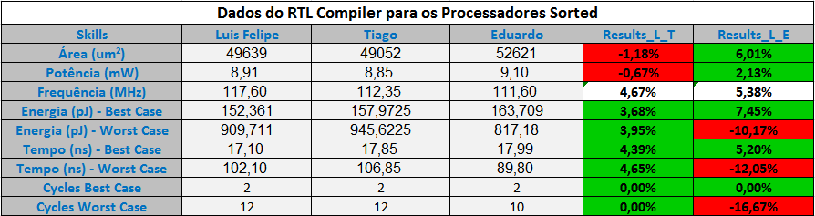
Comparação geral

Slide 10
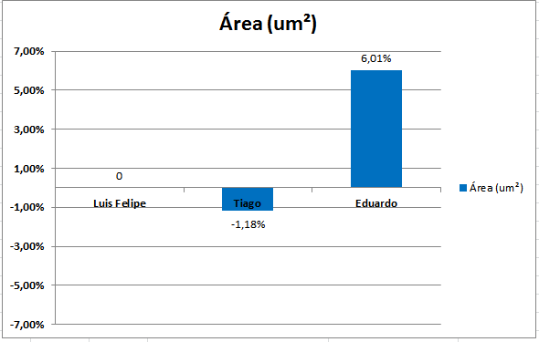
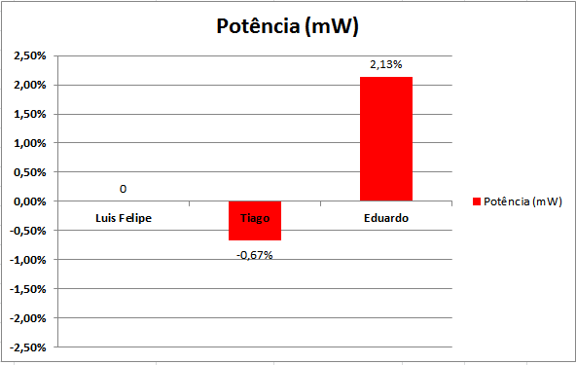
Comparação

Slide 11
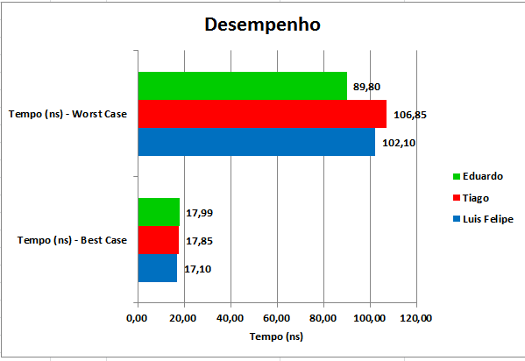
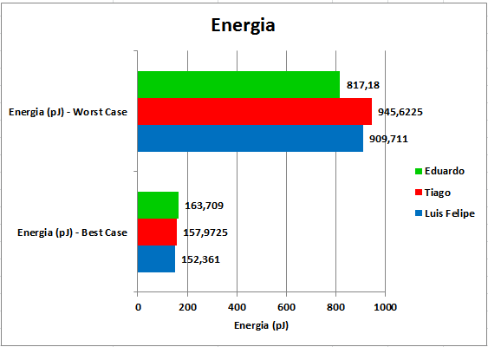
Comparação

Slide 12
Conclusão
O tempo de Best Case limitou as opções dos algoritmos;
O nível de complexidade não define o projeto;
Frequências baixas, dependendo do projeto, rendem resultados melhores, mesmo com restrição de desempenho;
Otimizações em baixo nível são tão importantes quanto alto nível.

Slide 13
Obrigado pela Atenção!
Luis Felipe de Deus – Acadêmico de Engenharia de Computação dedeus.f.l@gmail.com/felipe.deus@ecomp.ufsm.br

